Slide 1
流体・フロー
村瀬功一
上智大学
「チュートリアル研究会」、2019年8月19日、理化学研究所

Slide 2
流体

Slide 3
動的模型
目的の一つ: QGPの性質
粘性係数 η/s, ζ/s の温度依存性
その他の輸送係数: 緩和時間 τ_{π} や τ_{Π} など
臨界点、1次相転移?
動的模型
重イオン衝突反応を記述する
数値シミュレーションの枠組み
実際の衝突反応
非平衡な時間発展
終状態の粒子の分布しか得られない
初期状態、熱化過程、流体的膨張、ハドロン再散乱
などの複数の物理的過程からなる

Slide 4
標準的な動的模型の構成
ハドロンカスケード
ハドロンガスの時空発展
UrQMD, JAM, SMASH, etc.
Time t
流体模型
平衡に至った物質の
時空発展
2次の粘性流体
collision axis
z
0
初期状態の模型
熱化前のダイナミクス
MC-Glauber, IP-Glasma, etc.

Slide 5
流体
相対論的流体力学
マクロな量 (熱力学量) の場の時間発展
e(x),
n_{B}(x),
T(x),
μ_{B}(x),
u^{μ}(x), …
例:
エネルギー密度
バリオン密度
温度
バリオン化学
ポテンシャル
流速
保存則 (連続の式)
エネルギー運動量保存
バリオン電荷保存
例:
∂_{μ}T^{μν}(x) = 0,
∂_{μ}N_{B}^{μ}(x) = 0
T^{μν} = (e+P)u^{μ}u^{ν} – Pg^{μν} + …
N_{B}^{μ} = n_{B}u^{μ}+ …

Slide 6
流体
保存則
だけでは時間発展は決まらない
「流束 T^{ij}(x), N^{i}(x) が分かれば
保存量 T^{0μ}(x), N⁰(x) の発展が分かる」
追加の情報 (= 物質の性質) として
“流束”を与える必要がある
局所熱平衡の仮定
記述のスケール ≫ 微視的スケール
→ “局所的”に熱力学 (+線形応答) を適用

Slide 7

流体
完全流体
Ideal hydrodynamics
← 状態方程式
粘性流体 (1次)
1st-order viscous hydrodynamics (Navier-Stokes)
← 粘性係数
粘性流体 (2次)
2nd-order viscous hydrodynamics
← 緩和時間

Slide 8
流体
完全流体
Ideal hydrodynamics
(Kolb et al; Teaney et al; Huovinen et al; Hirano et al; etc.)
× 粘性の効果がない
cf 粘性の理論的な最小値: η/s = 1/4π (Kovtun-Son-Starinets)
粘性流体 (1次)
1st-order viscous hydrodynamics (Navier-Stokes)
× 因果律が守られない
(Hiscock, Lindblom)
× 数値的な不安定性?
粘性流体 (2次)
2nd-order viscous hydrodynamics
(H. Song et al; S. Ryu et al; etc.)
重イオン衝突の動的模型で広く使われている流体

Slide 9
“揺動”流体
“揺動”流体 / ゆらぐ流体 / Fluctuating hydrodynamics
= 熱ゆらぎを取り入れた粘性流体
熱力学が与えるのは期待値
実際は期待値からのずれ = 熱ゆらぎ がある
熱力学的極限
→ ゆらぎは無視できる
微視的スケール
→ 無視できない大きさのゆらぎ
～V^{-1/2}
一意な値
Probability
Probability
熱力学的極限
V→∞
w/ fixed E/V
P + Π
Pressure
Pressure

Slide 10
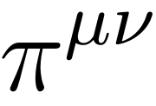
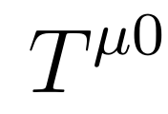

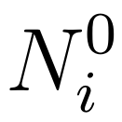
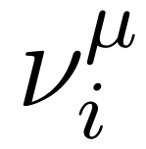

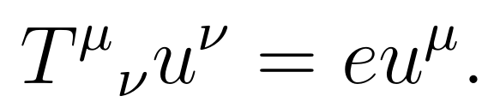
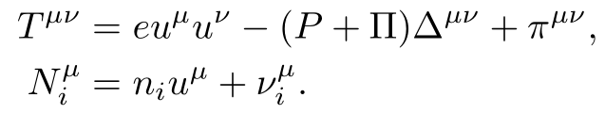


相対論的流体方程式概観 (1/2)
動的な変数
剪断応力テンソル
エネルギー運動量密度
体粘性圧力
保存電荷密度
電荷拡散流
色々の物理量
4元流速
Landau frame
エネルギー運動量テンソルの時間的な固有ベクトル
エネルギーの静止系を物質の静止系と定めるのに対応
テンソル分解
※

Slide 11
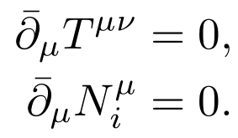

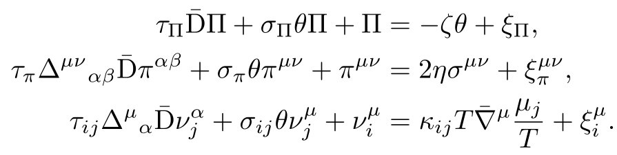


相対論的流体方程式概観 (2/2)
保存則
エネルギー運動量保存
電荷保存
状態方程式
構成方程式 (例)
散逸流の緩和
Navier-Stokes
物質微分
(局所静止系での) 空間微分
+揺動散逸関係
揺動流体の場合 (略)

Slide 12
フロー

Slide 13
測定量
高エネルギー重イオン衝突実験で測れるもの
＝ 検出された粒子のリスト (種類と運動量など)
そのままでは物理的解釈が難しい
様々な処理・事象平均を考えて物理に繋げる
事象毎の量
統計的な解析
粒子数
事象平均
平均運動量
様々な量の間の相関
運動量の異方性, etc
様々な事象平均の比, etc.
“フロー”は異方性に関連

Slide 14
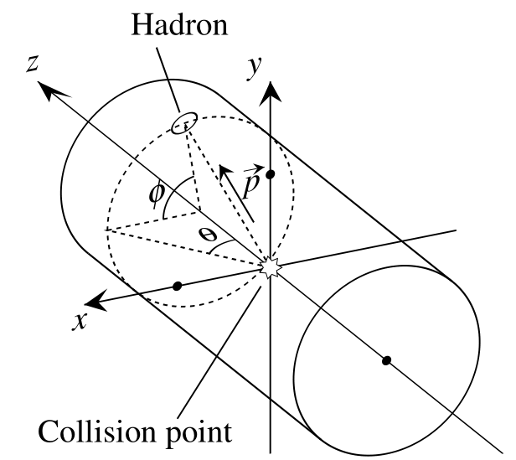
測定量に出てくる変数
(η, p_{T}, φ) = 粒子(ハドロン)の運動量
(p_{x}, p_{y}, p_{z}) から極座標に変数変換
フロー ⇔ φ 分布
z軸: ビーム軸の方向
x軸: 衝突径数の方向
z方向: 縦方向
x-y平面: 横平面
x-z平面: 事象平面
tanh η = cos θ
詳細: 門内さんの講演

Slide 15
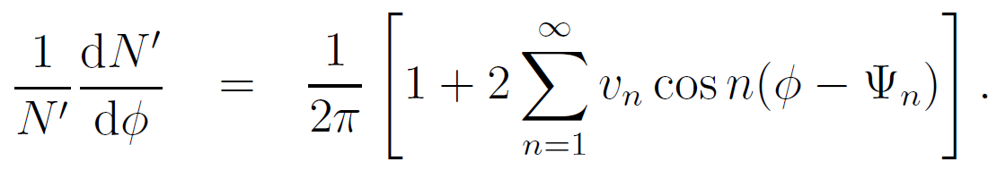
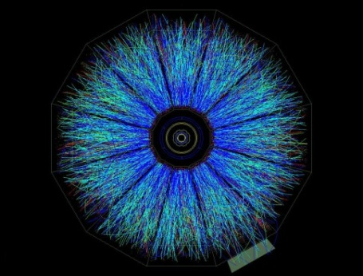
測定量: 集団フロー
フロー係数 v_{n} と 事象平面角 Ψ_{n}
N’: 測定された粒子の方位角φ分布
v₂
v₃
φ
Ψ₃
Ψ₂
Au+Au √s_{NN} = 200 GeV
STAR Collaboration (RHIC)

Slide 16
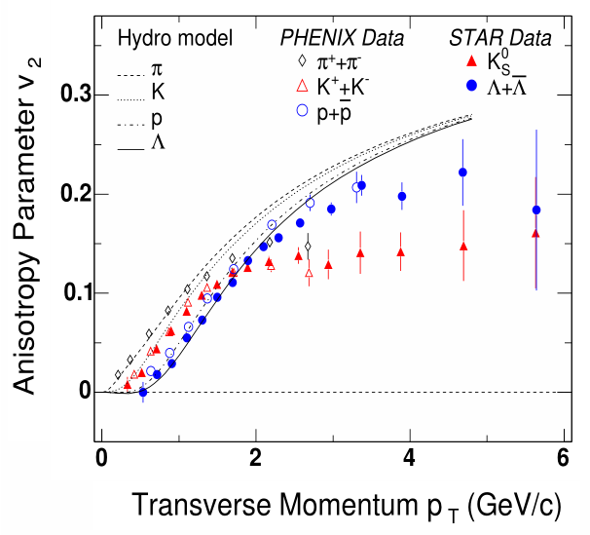
楕円フロー v2 と QGP の”証拠”
QGP signatures (～ 2005)
Collective flow
Jet quenching
Strange enhancement
Thermal spectra of photons/dileptons
J/ψ suppression
etc.
beam axis
⊗
beam axis
Transverse plane
Longitudinal profile
Momentum anisotropy parameter v₂
Au+Au at √s_{NN} = 200 GeV (RHIC)
Points: experimental data
Lines: hydrodynamic predictions
from M. Gyulassy and L. McLerran, NPA750, 30 (2005)

Slide 17
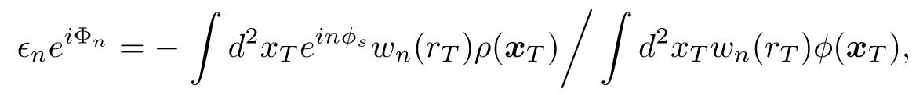
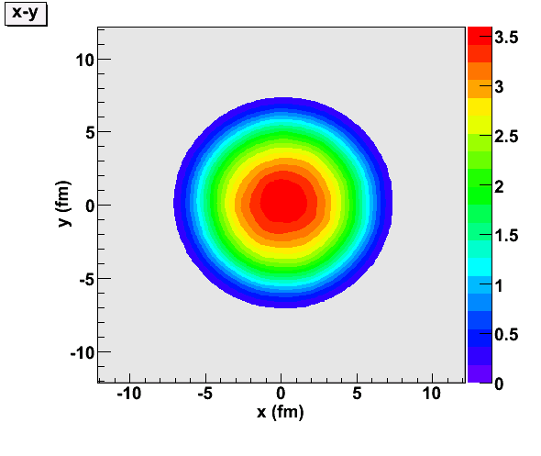
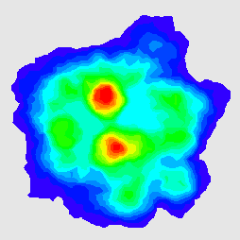
高次異方性
初期異方性 ε_{n}: 初期密度 ρ(x) のフーリエ係数
事象毎のゆらぎ (even-by-event fluctuations)
(中心衝突)
ε_{n} = 0
ε_{n} ≠ 0
v_{n} = 0
v_{n} ≠ 0
もしゆらぎがなければ
高次フローは発生しない
事象ごとのゆらぎによって
高次フローが生成される

Slide 18
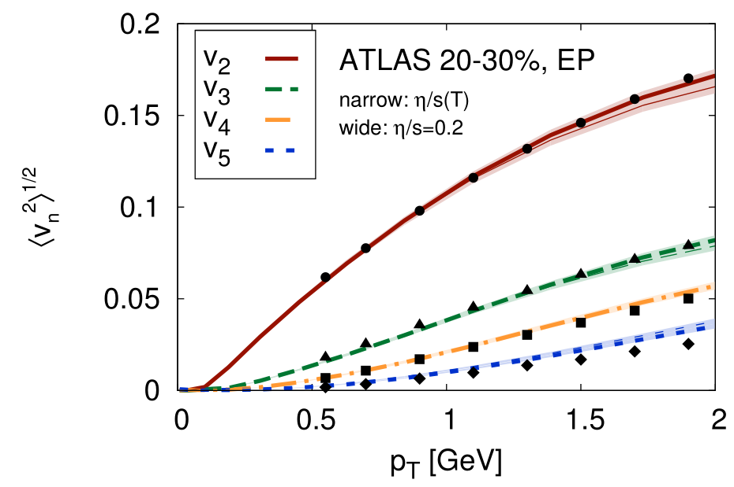
高次フロー係数
ATLAS, Phys. Rev. Lett. 110 (2013) no.1, 012302
楕円フロー v₂:
衝突幾何により大きな値
三角フロー v₃, 四角フロー v₄, 五角形のフロー v₅:
事象ごとのゆらぎにより生成

Slide 19
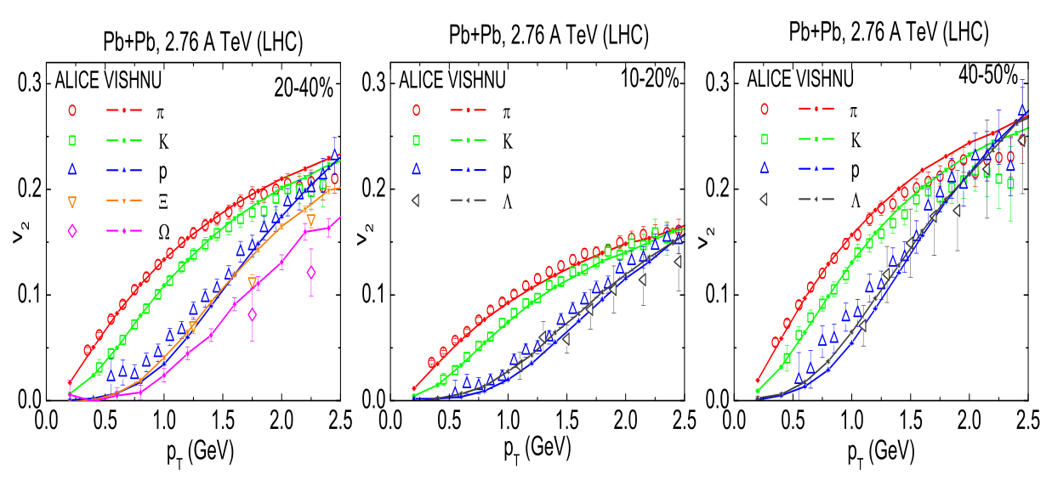
Mass ordering
Mass ordering
粒子ごとの v₂
質量の大きい粒子ほど high pT 側にずれる
H. Song et al., J. Phys. Conf.Ser. 509 (2014) 012089
解釈: 粒子が同じ流速に乗っているとすると、運動量は質量に比例する

Slide 20
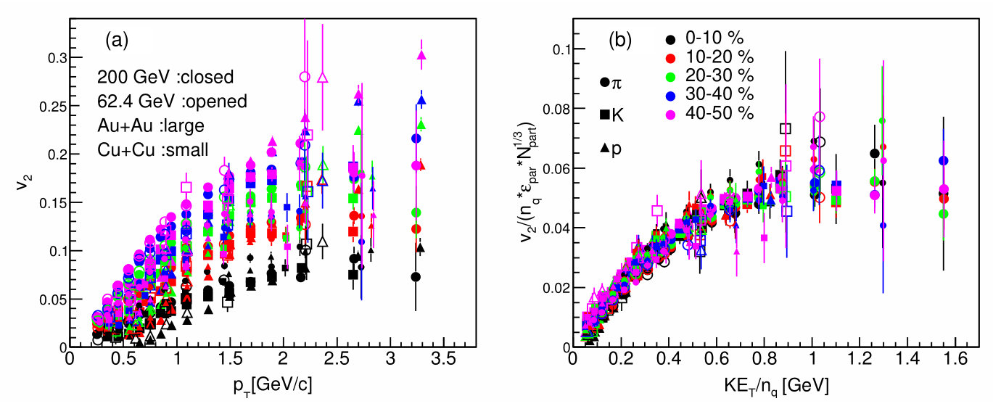
NCQ Scaling
Number of constituent quark scaling
(quark number scaling)
v₂ をハドロンの構成クォーク数で割ると一致する
PHENIX, Phys. Rev. C92 (2015) no.3, 034913
クォーク再結合モデル (Quark recombination model) で解釈

Slide 21
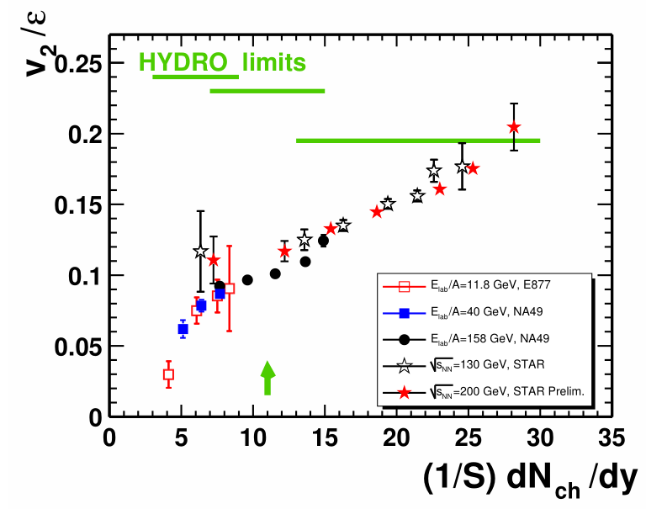
v₂/ε₂
初期異方性 ε₂ にどの様に応答するか
Alt, C., et al. (NA49 Collab.), Phys. Rev. C 68, 034903 (2003)
解釈: 粒子数が多い = 高密度の物質 = 流体発展が長い
Notes:
AIP Conf.Proc. 739 (2004) no.1, 163-180

Slide 22
初期状態

Slide 23
初期条件の色々
MC-Glauber: 核子数と核子の衝突回数をエントロピーに焼き直し
M. L. Miller, et al., Ann. Rev. Nucl. Part. Sci. 57, 205 (2007)
MC-KLN: MC-Glauber → Saturation Scale → CGC
D. Kharzeev and M. Nardi, Phys. Lett. B507, 121 (2001)
H. J. Drescher and Y. Nara, Phys. Rev. C75, 034905 (2007)
IP-Glasma: IP-Sat (CGC) + color fluctuatios + 古典Yang-Mills方程式
B. Schenke, P. Tribedy, and R. Venugopalan, Phys. Rev. C86, 034908 (2012)
AMPT initial condition 粒子描像
L. Pang, Q. Wang, and X.-N. Wang, Phys. Rev. C86, 024911 (2012)
EKRT initial condition: pQCD / saturation
H. Niemi, K. J. Eskola, and R. Paatelainen, Phys. Rev. C93, 024907 (2016)
T_{R}ENTo: 様々な初期条件の特徴を再現するパラメータ付け
J. S. Moreland, J. E. Bernhard, and S. A. Bass, Phys. Rev. C92, 011901 (2015)
EPOS3 initial condition: the Gribov-Regge multiple scattering framework
K. Werner, B. Guiot, Iu. Karpenko, T. Pierog, Phys.Rev. C89, 064903 (2014)
Dynamical initialization models: for low-energy collisions and small systems
M. Okai, K. Kawaguchi, Y. Tachibana, and T. Hirano, Phys. Rev. C 95, 054914 (2017); C. Shen and B. Schenke, Phys. Rev. C 97, no. 2, 024907 (2018); Y. Akamatsu, et. al., Phys.Rev. C98, 024909 (2018); Y. Kanakubo, M. Okai, Y. Tachibana, and T. Hirano, arXiv:1806.10329

Slide 24
まとめ

Slide 25
まとめ
流体力学
局所平衡に至った物質の時空発展を
保存則 + 物質の性質 (状態方程式・構成方程式)
に基づいて解く枠組み。
高エネルギー重イオン衝突の動的模型では
反応過程の中間にあるQGPの時空発展を記述する。
フロー (測定量)
ハドロンの運動量分布の方位角異方性の強さ
流体中に発生した流れのパターンを反映
物質が流体的応答をしている根拠としてよく使われる

